Slide 1
Августовский педсовет 1С:Образование:
Методика изучения программных
продуктов 1С в СПО: от теории к практике

Slide 2
Сегодня в программе
1. 1С — Колледжам: комплексная поддержка образовательных программ и актуальные формы сотрудничества в 2026-2027 учебном году (Е. С. Корчак, менеджер по работе с системой среднего профессионального образования, 1С).
2. 1С для СПО: результаты двух лет развития проекта (Т. А. Чернецкая, руководитель методического направления, 1С).
3. Методика изучения программных продуктов 1С в колледжах с использованием цифровых учебных материалов серии "1С для СПО":
- Д. А. Польский, преподаватель, Лермонтовский региональный многопрофильный колледж
- В. К. Иванов, преподаватель, ГБПОУ Московский колледж бизнес-технологий
- О. Г. Матвеева, старший преподаватель АНО ВО "Университет при МПА ЕврАзЭС"
- Н. А. Аквилянов, руководитель проекта "1С для СПО", 1С
4. Планы развития проекта "1С для СПО" на 2026-2027 учебный год (Т. А. Чернецкая, руководитель методического направления, 1С).
5. Ответы на вопросы слушателей.

Slide 3
1С — Колледжам: комплексная поддержка образовательных программ и актуальные формы сотрудничества в 2026-2027 учебном году

Slide 4
Комплексная программа поддержки
01
Программное обеспечение
Лицензии, облачный сервис, отраслевые решения на льготных условиях
02
Развитие преподавателей
Стажировки, повышение квалификации, доступ к экспертным ресурсам
03
Возможности для студентов
Учебное ПО, сертификация, соревнования с
денежными призами
04
Методическая поддержка
Готовые методические материалы: учебники, сборники задач, тесты, контрольные работы

Slide 5

Комплексная программа поддержки
Заключите Договор о сотрудничестве с фирмой 1С для приобретения ПО
и получения льготных условий
Напишите: fran@1c.ru
https://student.1c.ru/?page=dogovora_o_sotrudnichestve

Slide 6

01 Программное обеспечение
Учебный комплект
1С:ПРЕДПРИЯТИЕ 8
20 000 рублей
20 рабочих мест
Бесплатные обновления
8 полнофункциональных конфигураций
Бухгалтерия предприятия
Управление торговлей
Зарплата и управление персоналом
Управление нашей фирмой
ERP Управление предприятием 2.0
Документооборот КОРП
Бухгалтерия государственного
учреждения
Зарплата и кадры государственного учреждения
Дополнительные лицензии
1 400 рублей
20 рабочих мест
Бесплатные обновления
Отраслевые
комплекты
Льготная цена
20 рабочих мест
Бесплатные обновления
Доступно после покупки
ПО «Учебный комплекс»
Доступные отрасли
Сельское хозяйство
Энергетика
Строительство
Медицина
Банковская деятельность
Полиграфии
ЖКХ
Гостиничный бизнес
Решения по CRM, логистике и управлению IT-инфраструктурой
Облачный сервис
1С:ПРЕДПРИЯТИЕ 8
Бесплатно на 1 год с возможностью продления
Рабочие места без ограничений
Не подходит для программирования
https://1cfresh.com/

Slide 7
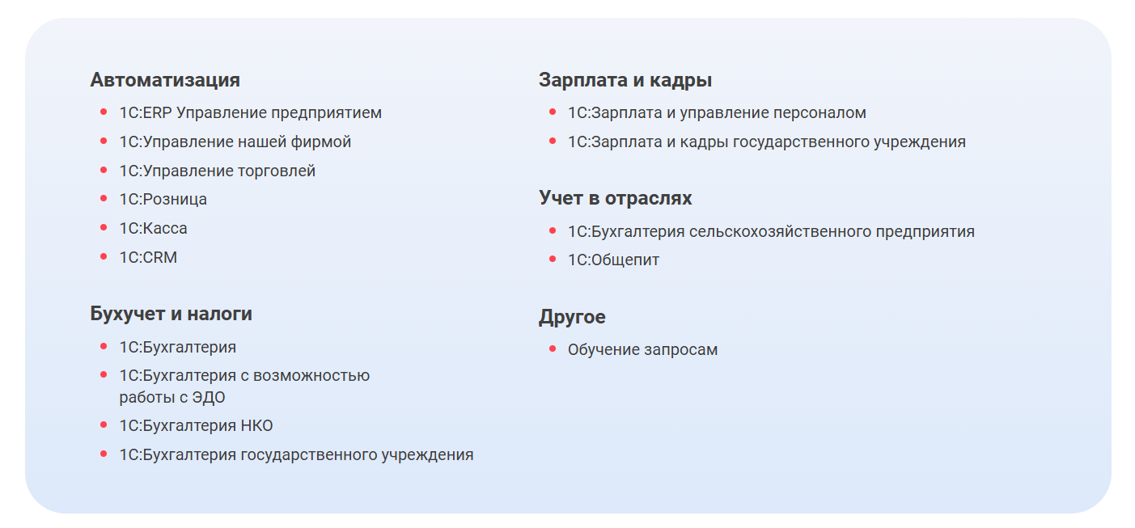
01 Программное обеспечение

Slide 8

02 Развитие преподавателей
Легкий старт
Бесплатно при наличии договора
Доступ к материалам 90 календарных дней
6 специализированных курсов
Для преподавателей информатики: «Подготовка преподавателей по программированию на платформе 1С:Предприятие 8» и «Разработка в 1C:Enterprise Development Tools».
Для преподавателей дисциплин по экономике и менеджменту: «Концепция прикладного решения "1С:ERP Управление предприятием"» и «Оперативное управление в малом бизнесе на основе "1С:Управление нашей фирмой 8"».
edu@1c.ru
https://student.1c.ru/?page=besplatnoe-obuchenie-prepodavateley-it-distsiplin

Slide 9

02 Развитие преподавателей
Курсы Центра Сертифицированного обучения
Льготная цена при наличии договора
Учебный центр №1 г. Москва
Очные курсы — 1 500 руб. за любой курс
Дистанционные курсы — 2 100 руб., доступ к материалам на 90 дней
Учебный центр №3 г. Москва
Бесплатно 1 курс в квартал
https://student.1c.ru/?page=lgotnoe-obuchenie-prepodavateley-kolledzhey

Slide 10

02 Развитие преподавателей
1С:Образование
Готовая библиотека интерактивных курсов
Администрирование 1С
Библиотека стандартных подсистем. Решение практических задач
Бухгалтерский учет в «1С:Бухгалтерия государственного учреждения»
Инструменты и сервисы экосистемы 1С
Основные принципы работы с программой «1С:Управление торговлей»
Основы управления документами с применением программы «1С:Документооборот»
Подготовка к демонстрационному экзамену по компетенции «Экономика и бухгалтерский учет»
Подготовка к демонстрационному экзамену по специальности «Информационные системы и программирование»
Разработка приложений на платформе «1С:Предприятие»
Старт в 1С: технологии, продукты, экосистема
https://obrazovanie.1c.ru/spo/catalog/

Slide 11

02 Развитие преподавателей
1С:Профессионал
Официальное подтверждение квалификации
Формат: компьютерное тестирование, 14 вопросов
Время: 30 минут на все вопросы
Проходной балл: не менее 12 правильных
Бесплатно для преподавателей при наличии договора с учебным заведением
prof@1c.ru
+7 (495) 688-90-02
Экспертный
уровень
https://student.1c.ru/?page=sertifikatsiya-1s-professional

Slide 12
02 Развитие преподавателей
Статус сертифицированного преподавателя ЦСО
Дает право вести сертифицированные курсы
Этапы аттестации преподавателя:
Тестирование. Сдать экзамен «1С:Профессионал» по выбранному направлению. Бесплатно.
Дистанционное обучение. Приобрести комплект для преподавателя 350 руб. и дополнительные материалы для подготовки 2 925 руб.
Итоговый экзамен. Сдать экзамен «Преподаватель ЦСО» 2 300 руб.
cso@1c.ru
+7 (495) 688-90-02
Экспертный
уровень
https://student.1c.ru/?page=status-sertifitsirovannogo-prepodavatelya-tsso

Slide 13


03 Возможности для студентов
Обучение
Сертификация
Бесплатное учебное
программное обеспечение
Учебная версия платформы «1С:Предприятие 8»
Учебные конфигурации «Бухгалтерия предприятия», «Управление нашей фирмой»
Льготные условия сертификации 1С:Профессионал
Стоимость сертификации одного обучающегося — 200 руб.
Каждая вторая попытка — бесплатно
https://online.1c.ru/catalog/free/learning.php
https://student.1c.ru/?page=sertifikatsiya-1s-professional

Slide 14





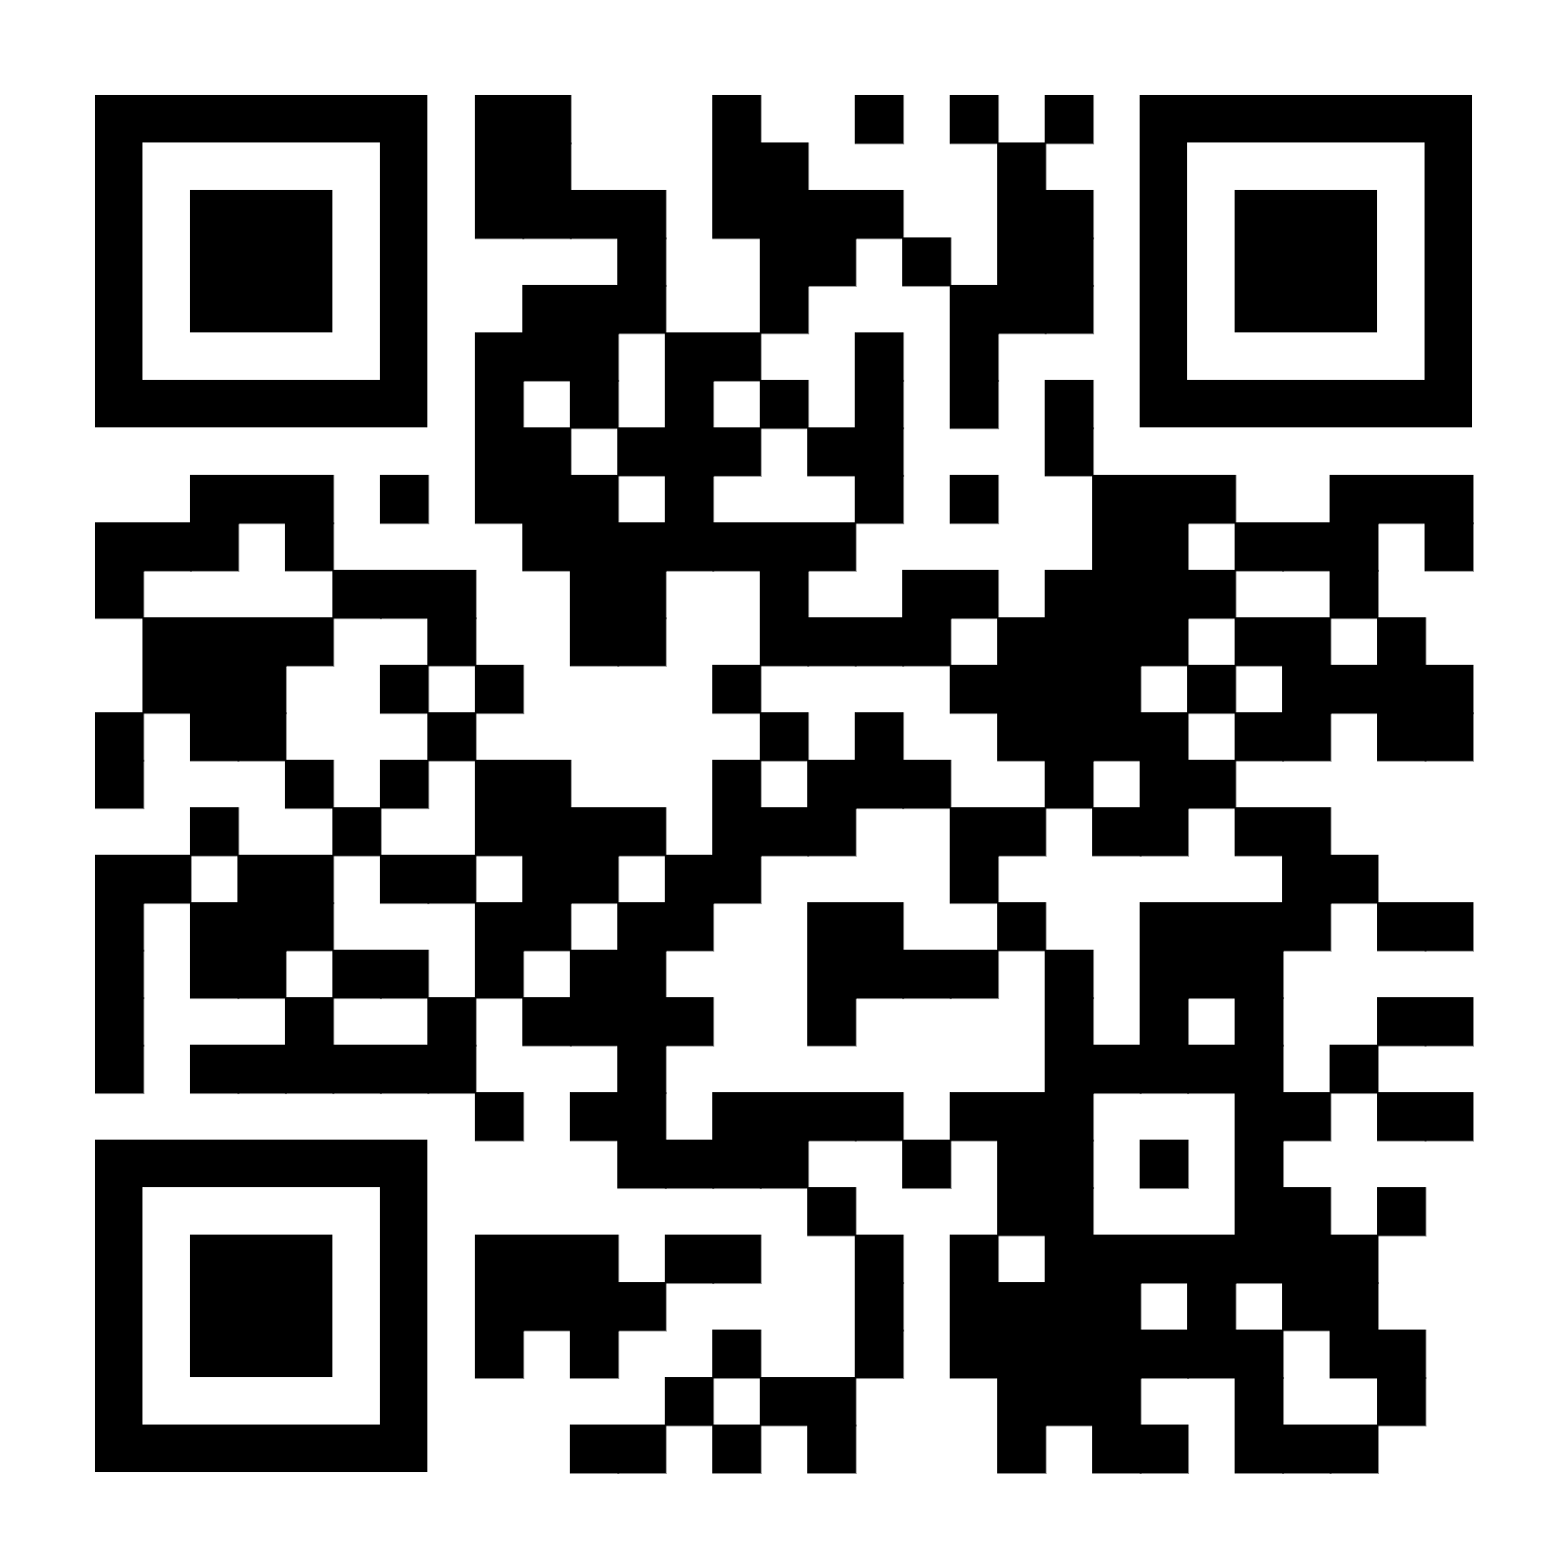
Студенческие 1С:Соревнования
Ежегодные международные профессиональные конкурсы Фирмы «1С» для студентов вузов и колледжей (СПО)
Участие индивидуальное и бесплатное
Туры, форматы и даты:
Первый тур: два формата на выбор = заочный и очный (региональный) тур
– с 21 декабря 2026 года по 26 марта 2027 года
Второй тур = финал – в Москве, в Центре исследований, разработки и обучения 1С – 24 апреля 2027 года
Направления:
Олимпиада по программированию на платформе «1С:Предприятие 8»
Конкурс по «1С:Бухгалтерии 8»
Конкурс по автоматизации бизнеса с применением «1С:УНФ»
Конкурс по информационной системе и сервисам 1С:ИТС
Подробнее — https://student.1c.ru/
Организатор — sita@1c.ru

Slide 15




Студенческие 1С:Соревнования
Что получают участники
Независимая оценка знаний
Денежные призы для победителей финала
Общий призовой фонд 6 000 000 рублей
Задание и методику проверки готовят эксперты «1С».
Бесплатная сертификация «1С:Профессионал»
Знакомство с работодателями
Доступна участникам региональных туров и финала
Контакт с партнёрами «1С» напрямую на площадке проведения тура
Стажировки и трудоустройство
Строчка в резюме, кейс для портфолио, возможность попасть в кадровый резерв компаний-партнёров

Slide 16




04 Методическая поддержка
09.00.00 «Информатика и вычислительная техника», 38.00.00 «Экономика и управление»
Информационная система фирмы «1С»
Готовые методические материалы: учебники, сборники задач, тесты, контрольные работы
Помощники расчетов: калькуляторы отпусков, пособий, налогов, пеней
Нормативная база: законы, судебная практика, разъяснения
Электронные версии книг издательства «1С-Паблишинг»
Бесплатно при оформлении договора о сотрудничестве
https://its.1c.ru/
09.00.00 «Информатика и вычислительная техника»
Сайт developer.1c.ru
Портал для преподавателей и студентов, осваивающих разработку
Комьюнити-лицензия платформы 1С — бесплатно для обучения программированию
Актуальная документация по платформе
Примеры кода, сквозные проекты, методические рекомендации
Записи конференций и вебинаров для разработчиков
Бесплатно после регистрации на портале
developer.1c.ru

Slide 17
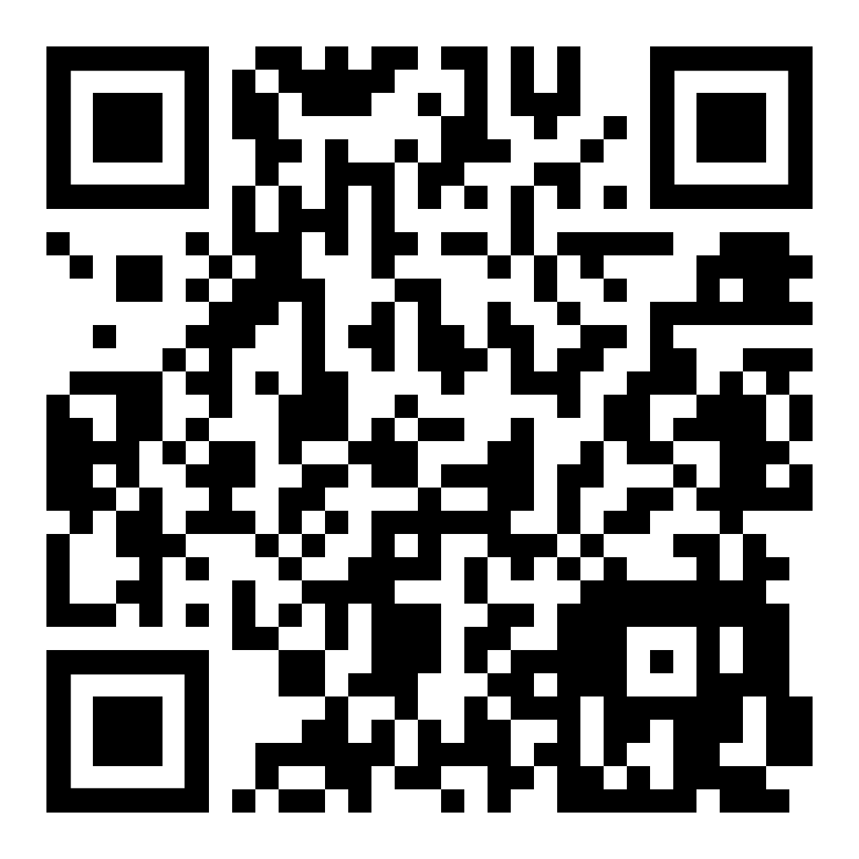


04 Методическая поддержка
09.02.11 «Разработка и управление ПО» направленность «Разработка бизнес-приложений»
Бесплатный УМК по профессиональному модулю
Готовые лекции и практики по профессиональному модулю (ПМ 03): разделы проектирование, разработка, интеграция и модификация бизнес-приложений.
Сборник практических кейсов и технических заданий, которые учат понимать бизнес: собрали реальные задачи от компаний из разных отраслей: торговля, производство, услуги, логистика.
Эталоны решений: для заданий есть подробный алгоритм и правильный ответ.
https://student.1c.ru/?page=FGOS_SPO_Programmist_1%D0%A1
Урок цифры. Быстрая разработка приложений
Быстрая разработка приложений на основе технологии low-code
Этапы создания приложений
Анализ предметной области и технических заданий заказчика
Сборкой приложения из программных модулей и их настройкой с минимальным кодированием или полным его отсутствием.
https://xn--h1adlhdnlo2c.xn--p1ai/lessons/fast-app-development

Slide 18
Контакт для связи
Корчак Екатерина Семеновна
koes@1c.ru
+7 977 710 53 62

Slide 19
1С для СПО: результаты двух лет развития проекта

Slide 20
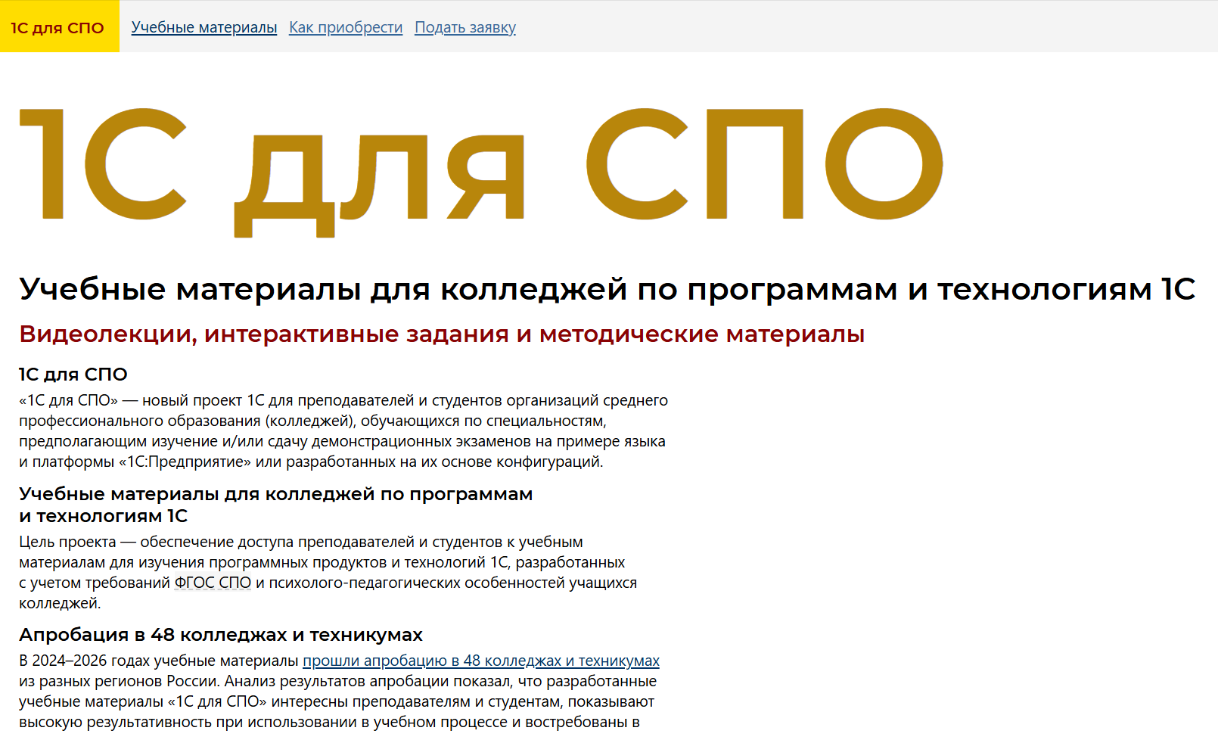
Что такое проект «1С для СПО»?
https://obrazovanie.1c.ru/spo/

Slide 21
От идеи до реализации
Август 2024 г.
Выпуск первых четырех курсов серии
Сентябрь-декабрь 2024 г.
Первая апробация в колледжах РФ
Январь-февраль 2025 г.
Подведение итогов апробации
Март-август 2025 г.
Доработки курсов по результатам апробации, разработка новых курсов
Сентябрь-декабрь 2025 г.
вторая апробация в колледжах РФ
10 готовых учебных курсов
6 курсов в разработке
Апробация в более чем 50 колледжах: 78+ преподавателей, 2414+ студентов, 4719+ учебных часов
Растущая востребованность проекта у пользователей

Slide 22
Актуальные учебные материалы и специальности СПО
Название учебных материалов | Специальности СПО
Старт в 1С: технологии, продукты, экосистема | Для широкого спектра специальностей
Разработка приложений на платформе «1С:Предприятие» | 09.02.07, 09.02.11
Библиотека стандартных подсистем. Решение практических задач
Инструменты и сервисы экосистемы 1С
Администрирование 1С | 09.02.06, 09.02.07, 09.02.11
Подготовка к демонстрационному экзамену по специальности «Информационные системы и программирование» | 09.02.07
Бухгалтерский учет с применением программы «1С:Бухгалтерия государственного учреждения» | 38.02.01, 38.02.06
Подготовка к демо-экзамену «Экономика и бухгалтерский учет» (по отраслям) | 38.02.01
Основы управления документами с применением программы «1С:Документооборот» | 38.02.01, 46.02.01
Основные принципы работы с программой «1С:Управление торговлей» | 38.02.03, 38.02.08

Slide 23
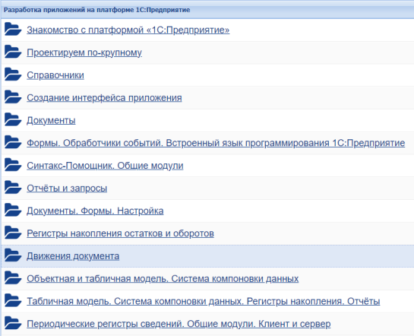
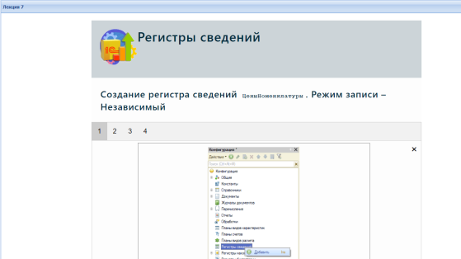
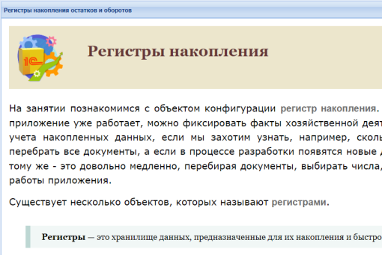
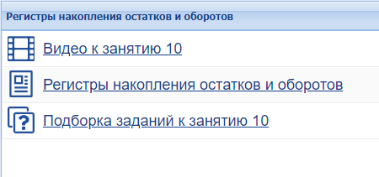
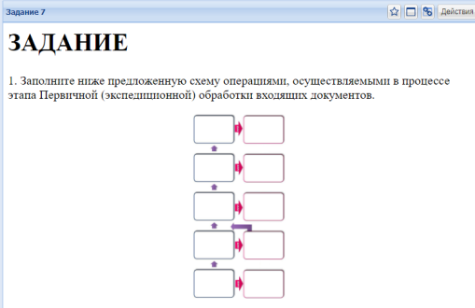
Состав учебных материалов
    Видеолекции от разработчиков
    и экспертов 1С
    Интерактивные задания и тесты
    Творческие задания
    Методические рекомендации для преподавателя: как провести занятие

Slide 24
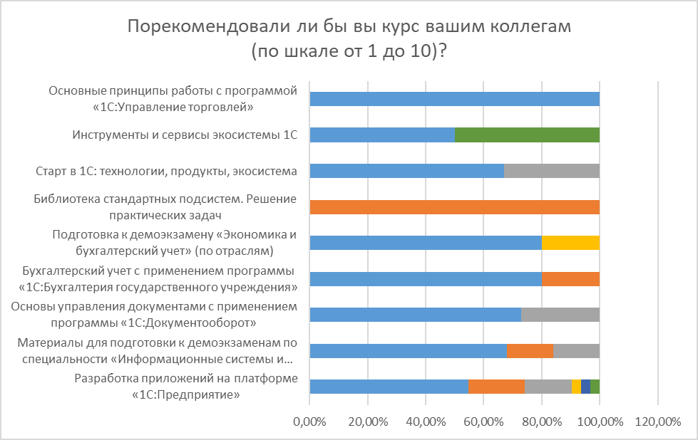
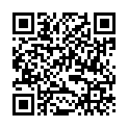
Результаты апробации
На сайте системы «1С:Образование»
https://obrazovanie.1c.ru/promo/2024/college/report/
Среднее значение индекса NPS (готовности рекомендовать курс коллегам) – 74,6%

Slide 25
Методика изучения программных продуктов 1С в колледжах с использованием цифровых учебных материалов серии
«1С для СПО»

Slide 26
Авторы учебных материалов
Дмитрий Алексеевич Польский
Библиотека стандартных подсистем. Решение практических задач
Инструменты и сервисы экосистемы 1С
Владимир Калиникович Иванов
Разработка мобильных приложений в «1С:Предприятие»
Ольга Григорьевна Матвеева
Подготовка к демо-экзамену «Экономика и бухгалтерский учет» (по отраслям)
Администрирование 1С
Подготовка к демонстрационному экзамену по специальности «Информационные системы и программирование»

Slide 27
Иерархия уровней сложности
Базовый уровень (основные объекты)
БСП
Типовые конфигурации (УНФ, УТ)
Расширения конфигураций

Slide 28
Востребованность в бизнесе
Типовые конфигурации на пользовательском уровне
БСП на пользовательском уровне
Расширения конфигураций
Администрирование и сопровождение

Slide 29
Уровни компетенций
Пользовательский
Разработка
Управление

Slide 30
Новый Курс по Разработке мобильных приложений на платформе «1С:Предприятие»
Иванов Владимир Калиникович
Преподаватель, ГБПОУ «Московский колледж бизнес-технологий»

Slide 31
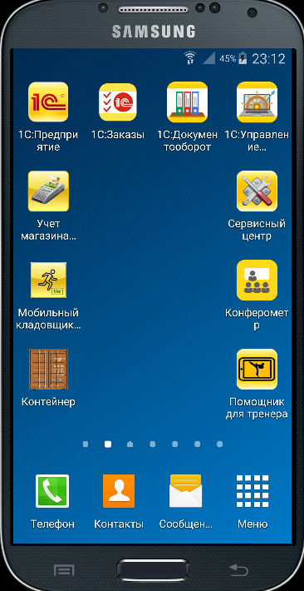
Разделы курса
Разработка автономных мобильных приложений
Разработка клиент-серверных мобильных приложений

Slide 32
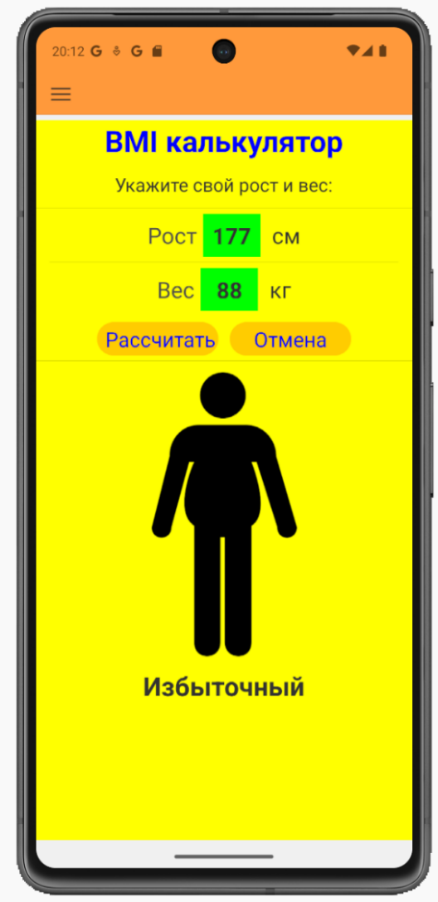
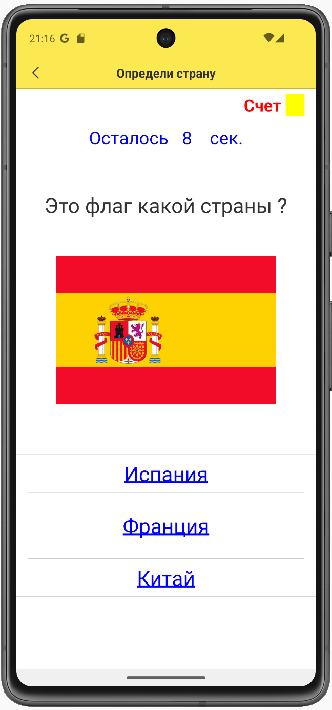
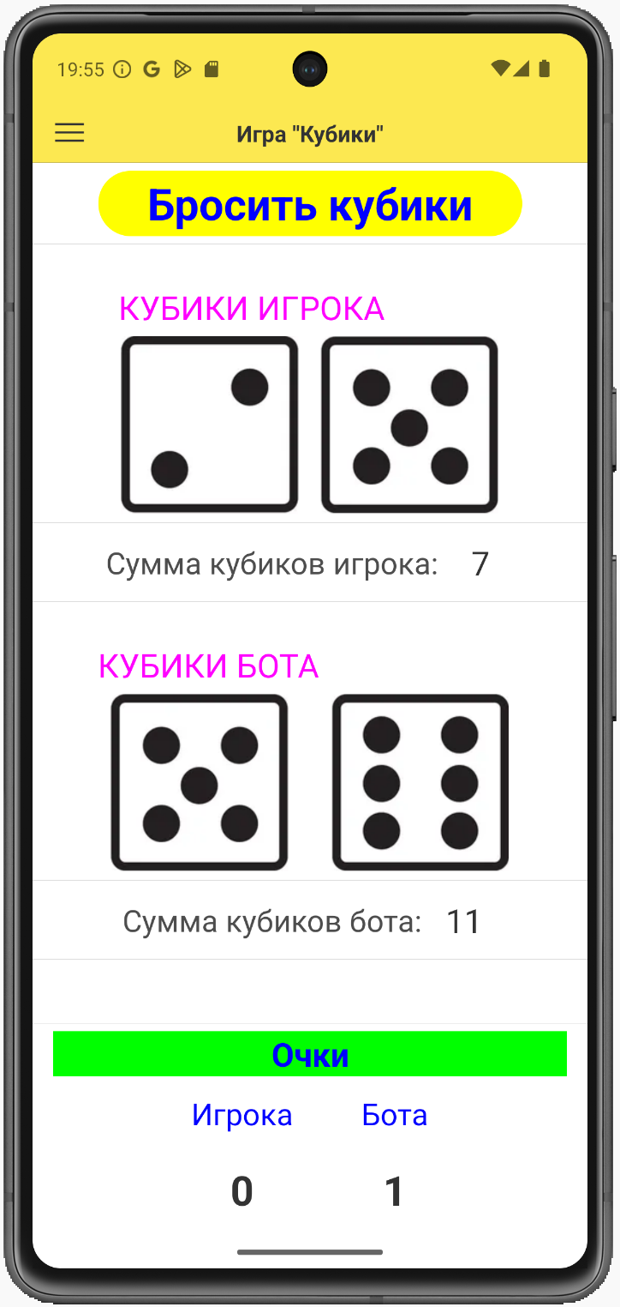
Раздел 1. Автономные мобильные приложения
Инструментарий разработчика МП
на платформе «1С:Предприятие» (занятие 1).
МП «Поездка на дачу» (занятие 2).
МП «BMI-калькулятор» (занятие 3).
МП «Гостиницы Москвы» (занятие 4).
МП «Тест отгадай страну» (занятие 5).
МП Игра «Выиграй автомобиль» (занятие 6).
МП Игра «Кубики» (занятие 7).
МП для клиентов АЗС (занятие 8).

Slide 33
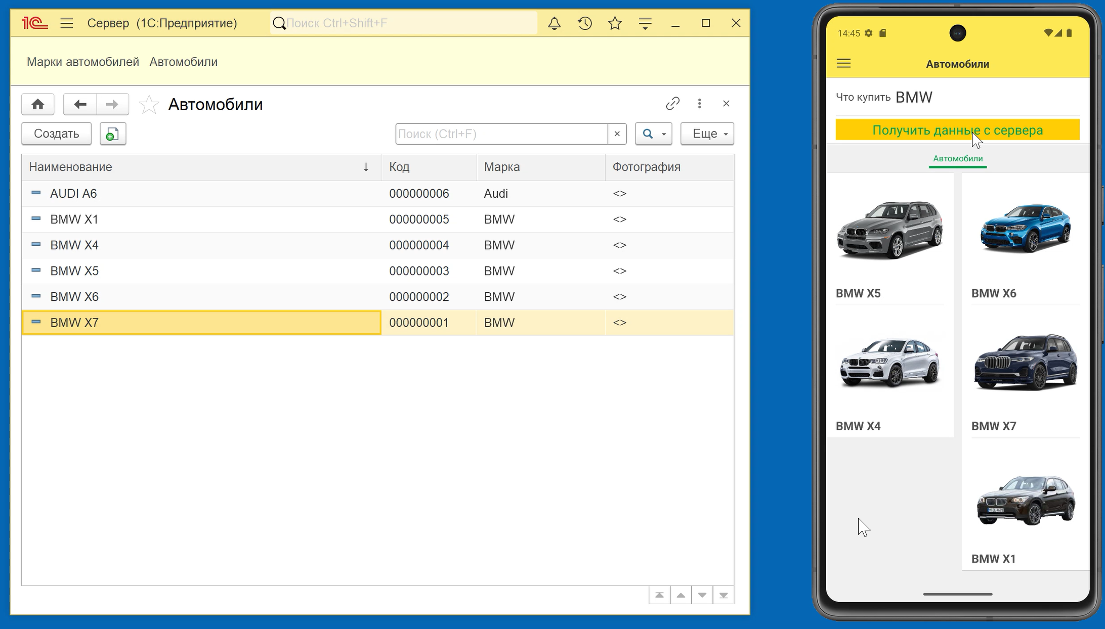
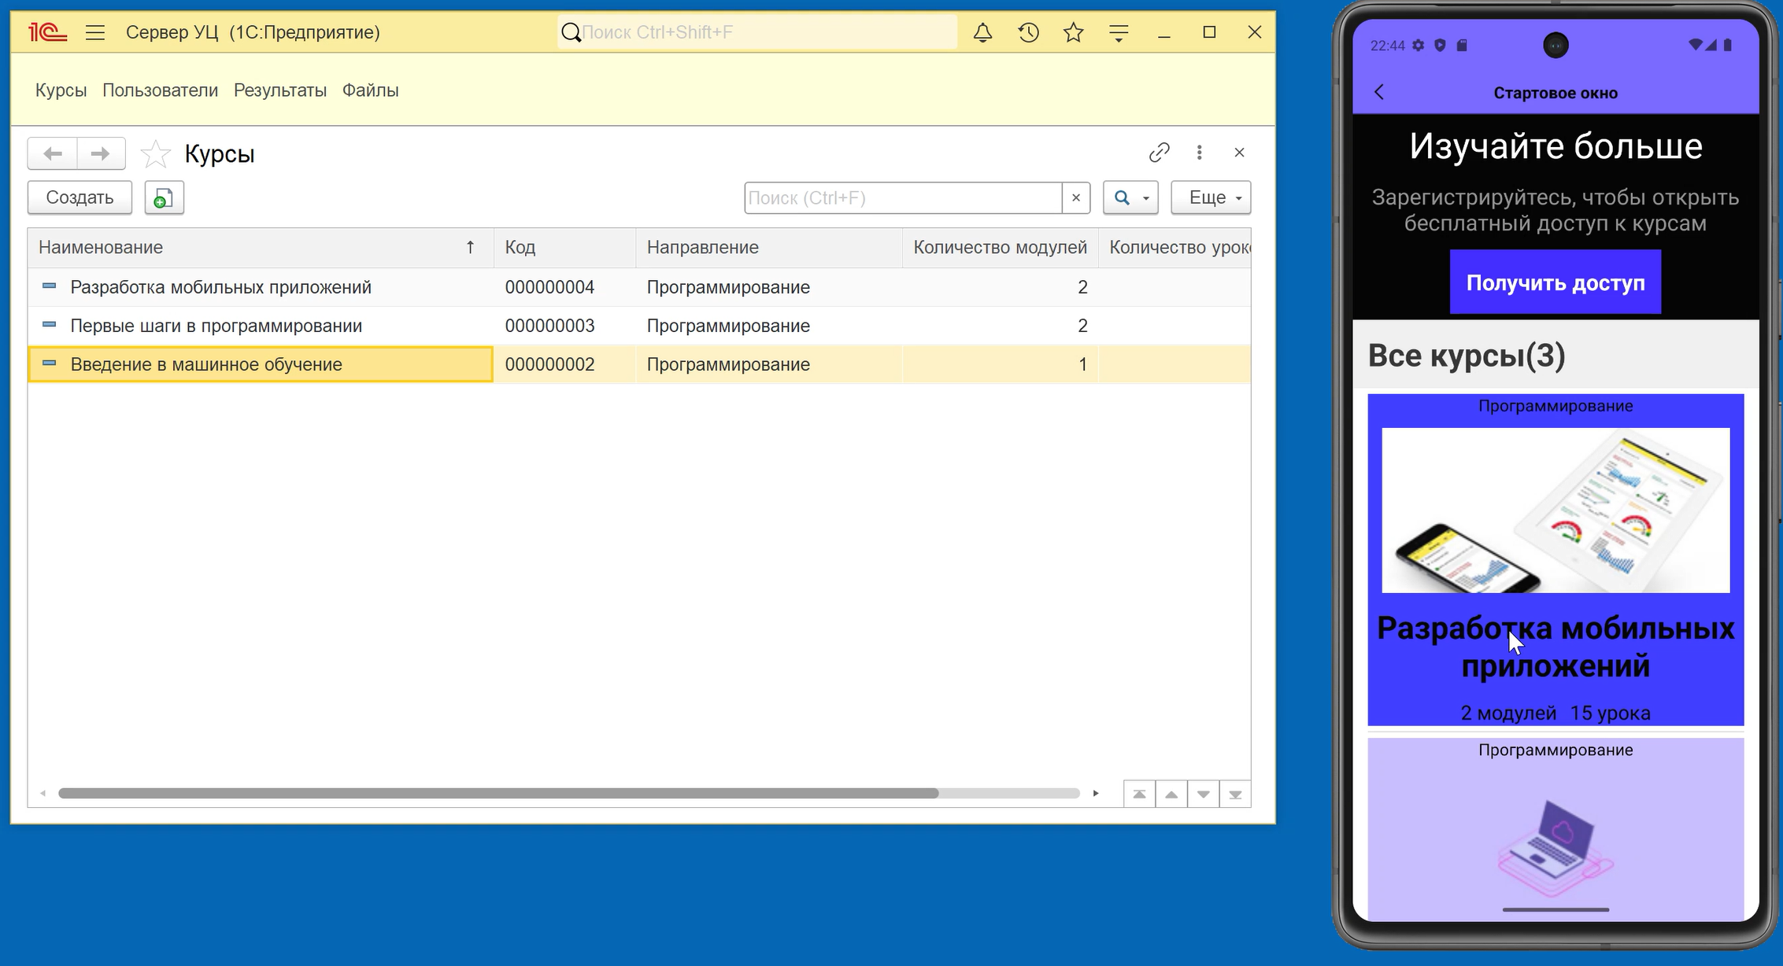
Раздел 2. Клиент-серверные мобильные приложения
МП с клиент-серверной авторизацией и трекингом (занятие 9).
МП «Подбор автомобиля» (занятие 10).
МП «Передача показаний счетчиков» (занятие 11).
МП «Достопримечательности Казани» (занятие 12).
Реклама и платный контент в МП (занятие 13).
МП для клиентов учебного центра (занятие 14).
МП для клиентов банка (получение и погашение кредита) (занятие 15).
Мессенджер на 1С (занятие 16).

Slide 34
Методика и цифровые инструменты подготовки к демоэкзамену по специальности 38.02.01 в среде «1С:Образование»
Матвеева Ольга Григорьевна, старший преподаватель АНО ВО «Университет при МПА ЕврАзЭС»
Главный эксперт демонстрационного экзамена

Slide 35
Опыт 40 демоэкзаменов доказывает необходимость системной подготовки
Ольга Григорьевна Матвеева
Практикующий эксперт и преподаватель высшей школы
• Участие в более чем 40 демонстрационных экзаменах по специальности 38.02.01 за период 2020-2025 гг. в качестве Главного эксперта и члена экспертной группы.
• Автор серии научных публикаций и докладов, посвященных процедуре демоэкзамена как обязательному элементу ГИА.
• Разработчик специализированного курса на платформе «1С:Образование», полностью воспроизводящего требования актуальных КИМ.
Ключевой экспертный вывод
Академическое знание теории бухгалтерского учета и номеров счетов «из учебника» без устойчивой практической моторики в ИТ-среде ведет к неизбежной растерянности студента на экзамене.
Столкнувшись с «пустой экранной формой» регламентированного отчета или журнала документов, выпускник теряет драгоценное время и баллы. Подготовка к ДЭ должна быть не авральным заучиванием, а системным и непрерывным процессом на протяжении всего обучения.
Цифровая библиотека учебных материалов для СПО | Вебинар «1С:Образование»
27 августа 2026 года
Notes:
На основе моего личного опыта участия в 40 демонстрационных экзаменах, я могу с уверенностью сказать: главная проблема выпускников — это страх чистого листа. Студенты прекрасно выучивают теорию к зачетам, но теряются, когда нужно самостоятельно настроить учетную политику организации в программе с нуля и провести цепочку связанных документов. Наша задача как преподавателей — дать им автоматизм действий.

Slide 36
Новый Порядок ГИА СПО с 01.09.2026:
Демонстрационный экзамен как основная форма аттестации
Законодательная база изменений
• Федеральный закон от 23.07.2025 № 253-ФЗ «О внесении изменений в ФЗ «Об образовании в РФ»...» вступает в силу с 01.09.2026.
• Приказ Минпросвещения России от 22.05.2026 № 351 «О внесении изменений в Порядок ГИА СПО № 800» действует с 01.09.2026 до 01.09.2028.
• Основное изменение: Демонстрационный экзамен закреплен как основная и обязательная форма ГИА по программам среднего профессионального образования.
Смена акцентов аттестации
• Традиционный государственный экзамен или защита диплома сохраняются только для отдельных, строго регламентированных областей подготовки (в сфере искусств, медицины, обороны, а также в спец. учреждениях).
• Для всех остальных экономических и технических специальностей — включая бухгалтерский учет — демоэкзамен является безальтернативной формой проверки профессиональных компетенций.
• Оценка навыков теперь происходит непосредственно в цифровой среде работодателя (1С).
Цифровая библиотека учебных материалов для СПО | Вебинар «1С:Образование»
27 августа 2026 года
Notes:
Коллеги, обратите особое внимание на законодательные изменения! С 1 сентября 2026 года вступает в силу Федеральный закон № 253-ФЗ и Приказ Минпросвещения РФ № 351, вносящий изменения в наш базовый Порядок № 800. Теперь демонстрационный экзамен официально утвержден как ОРИГИНАЛЬНАЯ и ОСНОВНАЯ форма государственной итоговой аттестации. Это значит, что защита дипломных работ по бухгалтерскому учету уходит в прошлое. Вся аттестация сводится к выполнению практического задания в программе.

Slide 37
Единые условия проведения ДЭ гарантируют объективность оценки в регионах
1. Единые КИМ
Все задания жестко стандартизированы. Размещение спецификаций КИМ на сайте оператора (ПИРПО) осуществляется ежегодно до 1 сентября года, предшествующего их использованию.
2. Единый график ДЭ
Сроки сдачи координируются на федеральном уровне. Региональный график формируется РОИВ до 15 ноября, а Единый график утверждается оператором до 31 декабря предшествующего года.
3. Единые ГЭК регионов
Государственные экзаменационные комиссии создаются РОИВ не позднее 15 ноября. Председателем ГЭК является руководитель или заместитель руководителя регионального РОИВ.
4. Единые площадки (ЦПЭ)
Для всех участников действуют единые требования к оборудованию, программному обеспечению и организации рабочих мест в центрах проведения экзаменов.
Цифровая библиотека учебных материалов для СПО | Вебинар «1С:Образование»
27 августа 2026 года
Notes:
Новый Порядок ГИА вводит жесткую централизацию процедур для обеспечения объективности. Он держится на четырех 'Единых': Единые КИМ, Единый график, Единая ГЭК региона и Единые требования к площадкам ЦПЭ. Обратите внимание на ключевые сроки подготовки: спецификации КИМ выгружаются на de.firpo.ru до 1 сентября ежегодно, а составы ГЭК и региональные графики утверждаются до 15 ноября.

Slide 38
Уровни демонстрационного экзамена и их практическое разделение
БАЗОВЫЙ УРОВЕНЬ ДЭ
• Разрабатывается строго на основе инвариантной части требований ФГОС СПО по специальности.
• Практическое выполнение основных трех модулей КИМ на 100% сосредоточено в информационной базе «1С:Бухгалтерия Предприятия 8.3».
• Соответствует профессиональным модулям ПМ.01–ПМ.02 (документирование, учет активов,учет источников активов, расчетов с бюджетом и ОСС).
• Составление и использование бухгалтерской (финансовой) отчетности
ПРОФИЛЬНЫЙ УРОВЕНЬ ДЭ
• Опирается на инвариантную часть ФГОС + вариативную часть + конкретные требования ключевых работодателей региона.
• Является обязательным к проведению для всех образовательных программ в рамках ФП «Профессионалитет».
Цифровая библиотека учебных материалов для СПО | Вебинар «1С:Образование»
27 августа 2026 года
Notes:
Новый Порядок разделяет демонстрационный экзамен на два уровня. Базовый уровень — это обязательный минимум по ФГОС, который в нашей сфере полностью сдается в информационной базе '1С:Бухгалтерия'. Профильный уровень включает вариативную часть и требования работодателей. Для колледжей Профессионалитета профильный уровень является строго обязательным. В бухучете на профильном уровне добавляется ПМ.04, где студенты вручную собирают баланс в Excel с помощью формул.

Slide 39
Новые КИМ оценивают сквозной день бухгалтера в 1С вместо изолированных счетов
ПРЕЖНИЙ ФОРМАТ (КОД)
❌ Оценка разрозненных, оторванных друг от друга теоретических знаний по отдельным счетам («Учет кассы», «Учет материалов»);
❌ Проверка механического ввода проводок по готовым первичным документам без понимания общей цепочки учета на предприятии;
❌ Отсутствие строгих требований к закрытию отчетного периода, реформации баланса и расчету финансовых результатов.
НОВЫЕ КИМ (СИМУЛЯТОР РАБОТЫ)
✅ Полное моделирование реального рабочего дня бухгалтера в единой сквозной информационной базе «1С:Бухгалтерия 8.3»;
✅ Ведение учета полного цикла: от ввода (проверки корректности) учетной политики и заполнения реквизитов до реформации и закрытия месяца;
✅ Прямая проверка прикладных компетенций работы со сложными первичными формами и автоматическим расчетом налогов;
✅ Объективный пошаговый контроль каждого действия студента.
Цифровая библиотека учебных материалов для СПО | Вебинар «1С:Образование»
27 августа 2026 года
Notes:
Понимание разницы между старым КОД и новыми КИМ имеет решающее значение. Раньше студент мог просто сдать отдельные счета. Новые КИМ — это комплексный сквозной симулятор реального рабочего дня. Студент выступает в роли единственного или главного бухгалтера, который должен запустить учет с настройки учетной политики, ввести остатки, провести все операции за период и завершить закрытием месяца с автоматическим расчетом налогов. Любая ошибка в хронологии ломает дальнейшие расчеты.

Slide 40
Независимость экспертной оценки и правила зачета чемпионатов по новому Порядку
Жесткие требования к экспертам
• Формирование экспертных групп осуществляется строго из утвержденного региональной ГЭК списка специалистов не позднее 15 декабря.
• Конфликт интересов: В состав экспертной группы категорически не могут входить эксперты, имеющие трудовые или иные договорные отношения с образовательной организацией, на площадке которой проводится ДЭ.
• Все эксперты обязаны соответствовать профилю оцениваемой специальности.
Зачет чемпионатов (оценка «Отлично»)
• Зачет чемпионатных результатов в качестве оценки «отлично» по ДЭ возможен ТОЛЬКО для победителей или призеров финалов следующих соревнований:
- Финал чемпионата по профессиональному мастерству «Профессионалы»;
- Финал чемпионата высоких технологий;
- Национальный чемпионат «Абилимпикс»;
- Национальный открытый чемпионат «АртМастерс».
• Внимание: Победителям и призерам региональных и итоговых (межрегиональных) этапов чемпионатов зачет результатов ДЭ не предусмотрен.
Цифровая библиотека учебных материалов для СПО | Вебинар «1С:Образование»
27 августа 2026 года
Notes:
Коллеги, в новом Порядке проведения ГИА значительно ужесточены правила независимости. Теперь на экзамене не должно быть ни одного эксперта, который преподает в вашем колледже или трудоустроен в нем. Это требует от нас выстраивания партнерских связей с коллегами из других ПОО и представителями работодателей. Также обратите внимание на новое ограничение по зачету чемпионатов: автоматическую оценку 'отлично' могут получить только финалисты всероссийских уровней. Региональный этап больше права зачета не дает.

Slide 41
Преодоление разрыва между академической теорией и требованиями ДЭ
Практикоориентированный характер
Демонстрационного экзамена
•Задание 1 Документирование хозяйственных операций и ведение бухгалтерского учета активов организации.
Задание 2 Ведение бухгалтерского учета источников формирования активов
Задание 3 Проведение расчетов с бюджетом и внебюджетными фондами
Задание 4 Составление и использование бухгалтерской (финансовой) отчетности
Требование автоматизма действий
• Ликвидация дефицитов: преодоление страха выпускников перед «пустой базой» через регулярную практику.
• Высокая скорость: тренировка быстрого и точного выбора нужных документов и реквизитов в меню 1С.
• Сквозная цепочка: перевод сухой теории из учебника в устойчивую моторную практику реального бухгалтера.
Цифровая библиотека учебных материалов для СПО | Вебинар «1С:Образование»
27 августа 2026 года
Notes:
«Почему внедрение этого специализированного курса критически важно для нашего учебного процесса?
специфика заданий требует от студента не просто понимания счета, а автоматизма: правильный выбор документа в 1С, корректные субконто, понимание актуальных стандартов учета.
Курс устраняет разрыв между теорией из учебника и интерфейсом программы, переводя академические знания в устойчивый практический навык.»

Slide 42
Методический подход: Матричная связь тем и непрерывность подготовки
Матричный принцип обучения
• Прямая связь: «Одно занятие = одно оцениваемое практическое действие» из оценочных материалов ДЭ.
• Точечная отработка: например, при изучении учета НМА отрабатывается и закрывается код КОД ДЭ В1Д1.
• Учет внеоборотных активов: разбор вложений в основные средства (ОС) закрывает коды В2Д1 и В3Д1.
Непрерывность подготовки
• Модульная структура: 4 учебных модуля распределяются на весь период изучения учетных дисциплин.
• Против авралов: курс исключает формат стрессовой подготовки за две недели перед самим экзаменом.
• Универсальное встраивание: бесшовная интеграция тем курса в рабочие программы МДК как тренажера-симулятора.
Цифровая библиотека учебных материалов для СПО | Вебинар «1С:Образование»
27 августа 2026 года
Notes:
«Как методически правильно организовать изучение этого курса?
Главный принцип — прямая матричная связь: "Одно занятие = одно оцениваемое действие". Мы не учим абстрактно "всему бухучету сразу".
Каждая тема курса строго привязана к коду оцениваемого действия из оценочных материалов ДЭ: Изучаем учет НМА — закрываем код В1Д1 («Формирование записей по учету нематериальных активов»); Разбираем вложения во внеоборотные активы и ОС — отрабатываем коды В2Д1 и В3Д1 (поступление и принятие к учету).
Курс состоит из 4 модулей. Он не должен проходиться за две недели до экзамена. Его логика позволяет бесшовно интегрировать темы в рабочие программы дисциплин и МДК на протяжении всего периода обучения, а перед итоговой аттестацией использовать как интенсивный тренажер-симулятор.»

Slide 43
Матричный метод привязывает 26 тем курса к оцениваемым действиям на ДЭ
Тема учебного курса | Коды КОД ДЭ | Оцениваемые практические навыки в 1С
Тема 1. Настройка 1С и учетная политика | В0Д1 | Ввод основных реквизитов организации, параметров учетной политики, ответственных лиц.
Тема 2. Денежные средства и расчеты | В1Д1, В1Д2 | Проведение приходных и расходных кассовых ордеров, кассовая книга, разнос выписок банка.
Тема 3. Учет МПЗ и затрат на производство | В2Д1, В2Д2 | Поступление материалов, учет дополнительных расходов, выпуск готовой продукции, списание затрат.
Тема 4. Основные средства и НМА | В3Д1 | Принятие к учету основных средств и НМА, начисление амортизации с учетом стандартов ФСБУ.
Тема 5. Расчеты по оплате труда и НДФЛ | В4Д1, В4Д2 | Начисление заработной платы, расчет НДФЛ и страховых взносов, выплата через кассу или банк.
Цифровая библиотека учебных материалов для СПО | Вебинар «1С:Образование»
27 августа 2026 года
Notes:
Матричный метод — основа нашей программы. Мы взяли все 10 тем нашего учебного курса и строго сопоставили их с кодами оцениваемых действий (КОД) демонстрационного экзамена. То есть студент понимает, что изучая тему 4 по основным средствам, он отрабатывает действия по коду В3Д1, за которые эксперты начисляют реальные баллы. Это делает подготовку целевой.

Slide 44
Четыре модуля курса обеспечивают непрерывную подготовку в течение всего обучения
МОДУЛЬ 1
Документирование и учет активов
• Кассовые и банковские операции
• Учет МПЗ и затрат на производство
• Учет ОС и НМА в 1С
Объем: 10 занятий
МОДУЛЬ 2
Учет обязательств и расчетов
• Начисление заработной платы и НДФЛ
• Расчеты с поставщиками и подрядчиками
• Учет кредитов и займов
Объем: 5 занятий
МОДУЛЬ 3
Финансовый результат и закрытие
• Закрытие счетов затрат (20, 23, 25, 26)
• Автоматический расчет налога на прибыль
• Реформация баланса в 1С
Объем: 5 занятий
МОДУЛЬ 4
Составление отчетности (Excel)
• Сбор оборотно-сальдовой ведомости (ОСВ)
• Заполнение Баланса формулами
• Расчет финансовых результатов
Объем: 6 занятий (Профильный уровень)
Цифровая библиотека учебных материалов для СПО | Вебинар «1С:Образование»
27 августа 2026 года
Notes:
Весь курс разбит на четыре логических модуля, которые бесшовно интегрируются в учебный процесс и рабочие программы дисциплин (МДК). Модули 1-3 покрывают базовый уровень демонстрационного экзамена и полностью выполняются в среде 1С. Четвертый модуль ориентирован на профильный уровень — отработку формирования отчетности в табличном процессоре на основе экзаменационных данных.

Slide 45
Пять форматов учебных материалов доводят навыки в 1С до автоматизма
Шаг 1
Конспект-шпаргалка
Прикладная суть нормативной базы без лишней «воды». Самое главное для логики счетов.
Шаг 2
Пошаговый алгоритм
Визуальные технологические карты с пошаговыми скриншотами интерфейса 1С.
Шаг 3
Видеолекция
Подробный разбор решения сквозной экзаменационной задачи практикующим экспертом.
Шаг 4
Тесты-тренажеры
Интерактивный блок автоматизированной проверки счетов учета и логики проводок.
Шаг 5
Индивидуальное задание
Самостоятельная работа в чистой базе 1С для закрепления устойчивой моторики.
Цифровая библиотека учебных материалов для СПО | Вебинар «1С:Образование»
27 августа 2026 года
Notes:
Каждая тема курса содержит пять дополняющих друг друга форматов учебных материалов. Студент не просто слушает лекцию — он проходит пять этапов: от изучения краткой шпаргалки до просмотра видеоразбора, интерактивного тренажера и, наконец, самостоятельного выполнения сквозного задания в индивидуальной базе 1С.

Slide 46
Цифровая библиотека курса: Пять форматов и инструменты педагога
Архитектура учебных материалов
• Полный цикл темы: каждое занятие содержит конспект-шпаргалку, пошаговый алгоритм и видеолекцию.
• Проверка и закрепление: интерактивные тесты-тренажеры и задания в чистой базе 1С для отработки.
• Осмысленное обучение: тесты ЭОРов проверяют не память, а логику проводок и выбора журналов.
Гибкий конструктор для преподавателя
• Управление временем: настройка жесткого тайминга прохождения тестов для симуляции лимитов ДЭ.
• Контроль списывания: случайное перемешивание вопросов и ответов, генерация индивидуальных вариантов.
• Мониторинг пробелов: мгновенный сбор статистики ошибок группы для адресной методической работы.
Цифровая библиотека учебных материалов для СПО | Вебинар «1С:Образование»
27 августа 2026 года
Notes:
«Самая сильная сторона курса — это архитектура учебных материалов цифровой библиотеки. Чтобы студент освоил операцию осмысленно, каждое занятие содержит 5 взаимосвязанных форматов:
Краткий конспект-шпаргалка. Без "воды", только суть и нормативно-правовая база с актуальными ФСБУ.
Пошаговый визуальный алгоритм с реальными скриншотами интерфейса 1С.
Видеолекция с подробным разбором сквозной задачи.
Интерактивные тесты-тренажеры для проверки логики.
Многовариантные индивидуальные задания для самостоятельной работы.
Что это дает преподавателю?
Курс является гибким конструктором. Мы можем настраивать тайминг тестов (симулируя жесткий лимит времени ДЭ), перемешивать варианты, мгновенно видеть статистику типичных ошибок группы и адресно устранять пробелы.»

Slide 47
Конспект-шпаргалка актуализирует теорию под новые ФСБУ 14/2022 и 26/2020
Принцип прикладного конспекта
• Исключены длинные абстрактные теоретические рассуждения из классических учебников;
• Дается только прикладная суть хозяйственных операций, необходимая для безошибочного отражения в учетной системе;
• Вся теория приведена в полное соответствие с действующей нормативно-правовой базой (НПБ) РФ;
• Студент сразу видит критерии признания объектов и ключевую логику проводок.
Пример: Учет нематериальных активов (НМА)
Актуальные стандарты: ФСБУ 26/2020 «Капитальные вложения» и ФСБУ 14/2022 «Нематериальные активы».
Критерии признания объекта в качестве НМА в 1С:
▪ Отсутствие материально-вещественной (физической) формы у объекта;
▪ Возможность идентификации (выделения) из других активов;
▪ Использование в деятельности организации строго более 12 месяцев;
▪ Способность приносить экономическую выгоду (доход) в будущем.
Цифровая библиотека учебных материалов для СПО | Вебинар «1С:Образование»
27 августа 2026 года
Notes:
Наши конспекты-шпаргалки построены по принципу 'ничего лишнего'. Они сразу переводят нормативную базу на язык учетных действий. Например, при изучении темы НМА мы не просто цитируем закон, а даем конкретные критерии признания активов в соответствии с новыми ФСБУ 26/2020 и ФСБУ 14/2022, которые студент тут же будет использовать при вводе НМА в эксплуатацию в программе 1С.

Slide 48
Пошаговый алгоритм в 1С устраняет страх «пустого экрана» через 5 шагов практики
Шаг 1
Учетная политика
Настройка базовых параметров организации, систем налогообложения и методов оценки запасов в программе с нуля.
Шаг 2
Счет и договор
Выставление счета покупателю, обязательное заполнение реквизитов и создание договора контрагента в справочнике.
Шаг 3
Контроль хронологии
Строгий контроль времени документов: проведение реализации продукции должно быть ПОЗЖЕ времени выпуска.
Шаг 4
Банк и оплата
Отражение оплаты от покупателя через банковскую выписку с обязательной привязкой к конкретному договору.
Шаг 5
УПД и аудит
Формирование УПД, обязательный самоаудит проводок и контроль себестоимости через окно движения документа.
Цифровая библиотека учебных материалов для СПО | Вебинар «1С:Образование»
27 августа 2026 года
Notes:
Пошаговый алгоритм — это подробная технологическая карта. На примере темы реализации готовой продукции алгоритм ведет студента по пяти строгим шагам: от настроек и выписки счетов до критически важных точек — таких как контроль хронологии проведения (реализация не может быть проведена раньше, чем продукция выпущена на склад) и обязательный самоконтроль сформированных проводок.

Slide 49
Тренажеры в среде «1С:Образование» предлагают 5 типов интерактивных ЭОРов
Тип 1
Одиночный выбор
Используется для мгновенной проверки понимания базовых терминов, нормативных стандартов и ФСБУ.
Тип 2
Множествен ный выбор
Применяется при анализе сложных хозяйственных ситуаций и правильности подбора нескольких счетов.
Тип 3
Установление связей
Развивает навыки быстрого сопоставления бухгалтерских счетов, субсчетов и видов первичных документов.
Тип 4
Сборка формул
Интерактивный конструктор расчетных формул из разрозненных визуальных элементов на экране.
Тип 5
Ввод точного числа
Жесткий контроль расчетов: студент вводит сальдо ОСВ или суммы оборотов для сверки с эталоном.
Цифровая библиотека учебных материалов для СПО | Вебинар «1С:Образование»
27 августа 2026 года
Notes:
Интерактивные тренажеры в '1С:Образование' — это электронные образовательные ресурсы пяти различных типов. Они позволяют автоматизировать проверку знаний, а студентам — потренироваться в игровой и интерактивной форме. Преподаватель полностью освобождается от ручной проверки тестов, получая готовую ведомость оценок.

Slide 50
Методика гарантирует высокие баллы ДЭ для 3 ключевых участников процесса
Студенту
• Снятие предэкзаменационного стресса
• Устойчивая моторика работы в 1С
• Осмысленное проведение операций
• Готовый практический опыт для резюме
Преподавателю
• Готовый цифровой банк оценочных средств
• Полное освобождение от ручной проверки
• Мониторинг слабых мест группы
• Инструмент легкой кастомизации курса
Колледжу
• Рост средних показателей сдачи ДЭ
• Соответствие обновленным требованиям ГИА
• Исключение ошибок Подготовительного дня
• Повышение конкурентоспособности ПОО
Спасибо за внимание! Вопросы и обратная связь:
Матвеева Ольга Григорьевна | Email: uchet74@yandex.ru
Цифровая библиотека учебных материалов для СПО | Вебинар «1С:Образование»
27 августа 2026 года
Notes:
Коллеги, в завершение хочу сказать, что интеграция нашего практического курса в платформу '1С:Образование' дает синергетический эффект. Студенты получают уверенность и высокие баллы, преподаватели — готовые методические материалы и автоматизацию, а руководство колледжа — гарантию соответствия показателей ГИА новым жестким федеральным стандартам. Буду рада ответить на ваши вопросы. Контакты представлены на слайде. Спасибо!

Slide 51
Обновление курса «1С:Управление торговлей». Как работать с новыми материалами
Никита Александрович Аквилянов, руководитель проекта «1с для СПО», фирма «1С»

Slide 52
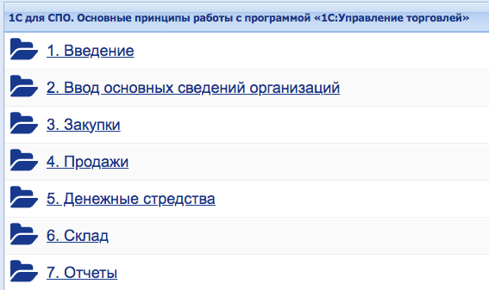
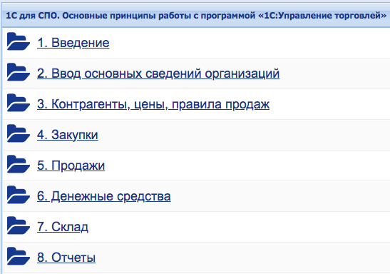
Обновленная структура
Было
Стало

Slide 53
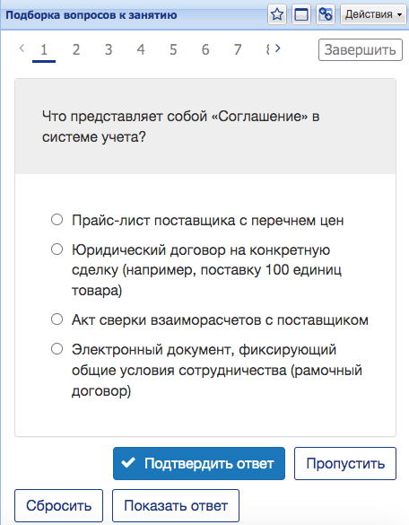
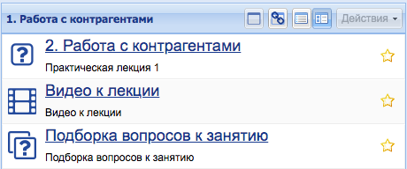

Новое наполнение

Slide 54
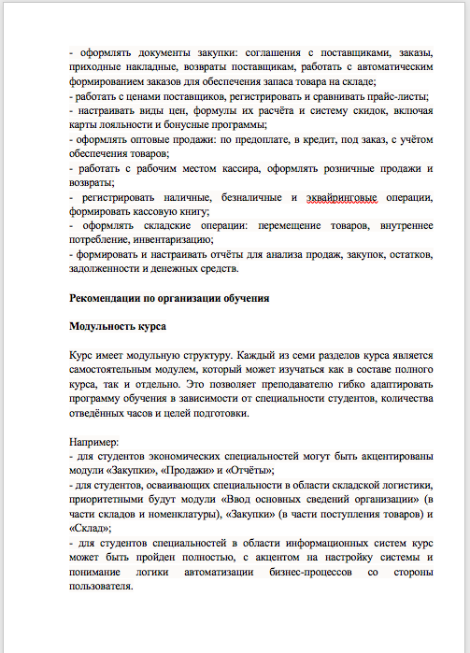
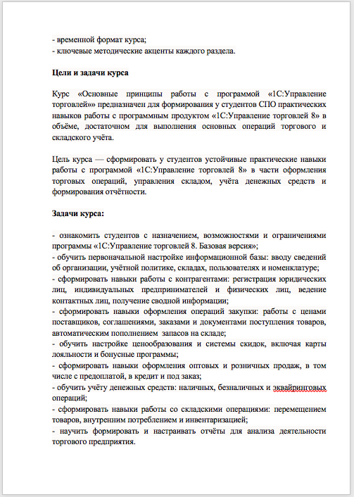
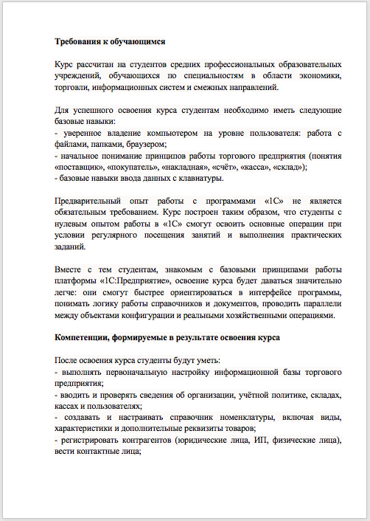
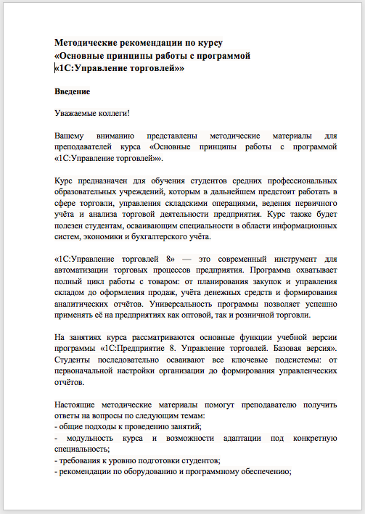
Методическое пособие

Slide 55
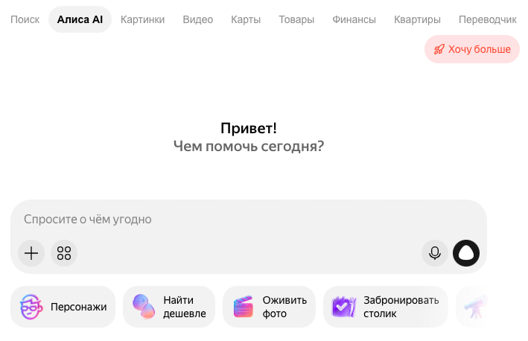
ИИ — ваш помощник, а не замена

Slide 56
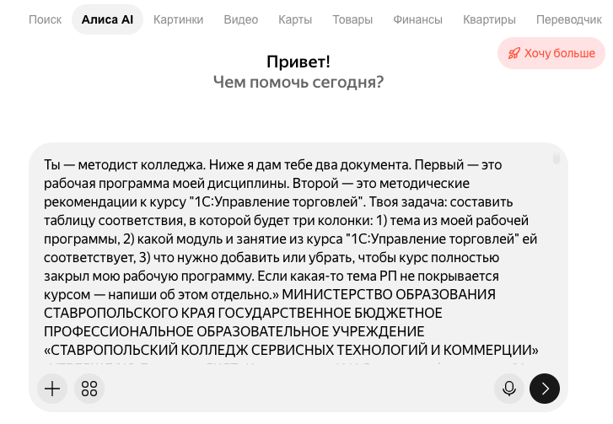
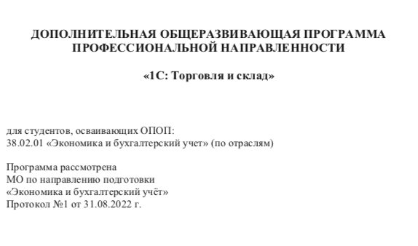
Адаптация курса под рабочую программу

Slide 57
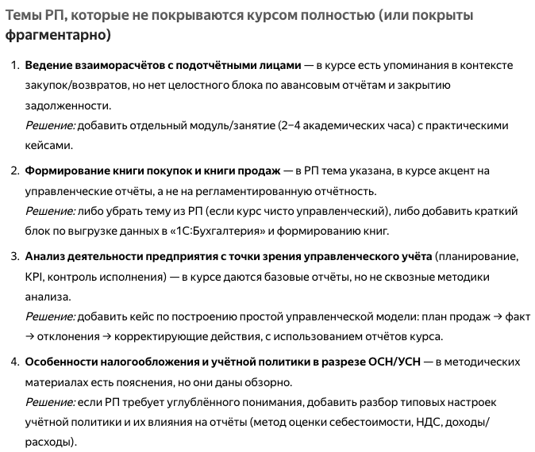
Результат адаптации
Тема из рабочей программы (РП) | Модуль и занятие курса «1С:УТ» | Что нужно добавить/убрать для полного закрытия темы РП
Ввод начальных данных, отражающих структуру и характер деятельности торгового предприятия; заполнение справочной информации; настройка учётной политики; ввод начальных остатков | Модуль 2. Ввод основных сведений организации. Занятия 2–5: первоначальная настройка, сведения об организации, учётная политика, склады, номенклатура | Добавить отдельный практикум по вводу начальных остатков по всем ключевым регистрам (товары, касса, расчётные счета, подотчётные лица, взаиморасчёты) с типовыми ошибками и контрольными точками. Убрать избыточные детали по маркировке (если не требуется по РП).
Управление взаиморасчётами с контрагентами; регистрация контрагентов (юрлица, ИП, физлица) | Модуль 3. Контрагенты, цены, правила продаж. Занятие 6: работа с контрагентами | Добавить разбор типовых хозяйственных ситуаций: аванс поставщику, зачёт аванса, возврат средств, корректировка долга. Включить практические кейсы по заполнению объекта расчётов (договор, документ, без указания) и отчёт «Ведомость расчётов».
Управление запасами и закупками; оформление поступления ТМЦ; работа с заказами поставщикам | Модуль 4. Закупки. Занятия 13–14: оформление поступления и оплаты, заказы поставщикам (Min–Max) | Добавить кейс по распределению дополнительных расходов (транспорт, услуги) на себестоимость товаров и оформлению возвратов поставщикам (занятие 16). Убрать детали по импортным товарам и ГТД, если не требуются по РП.
Оформление складских операций; проведение инвентаризации; перемещение, внутреннее потребление | Модуль 6. Склад. Занятие 22: внутренние операции и инвентаризация | Добавить практику по оформлению заказа на перемещение и документа перемещения, разбору статусов и контроля остатков. Включить кейс по пересортице и списанию недостач.
Ведение взаиморасчётов с подотчётными лицами | Модуль 4 (закупки) и Модуль 5 (продажи). Фрагментарно в документах поступления/возвратов и авансовых отчётах | Добавить отдельный блок/практикум по работе с подотчётными лицами: оформление авансового отчёта, контроль лимитов, закрытие задолженности, типовые ошибки. В текущем курсе тема раскрыта недостаточно.
Управление отношениями с покупателями и поставщиками (соглашения, договоры, правила работы) | Модуль 3. Занятия 7–8: соглашения с поставщиками, правила продаж и ценообразование | Добавить сравнение понятий «соглашение» и «договор» на примерах типовых условий (сроки оплаты, скидки, обеспечение заказов). Включить кейс по настройке типовых соглашений и проверке условий в документах.
Основные торговые операции: оптовые и розничные продажи; реализация ТМЦ | Модуль 5. Продажи. Занятия 17–20: оптовые продажи, продажа под заказ, кредит, розничная торговля через РМК | Добавить разбор схем: продажа с предоплатой, продажа в кредит с контролем лимита, возвраты от клиентов. Включить практику по статусам заказов и обеспечению.

Slide 58
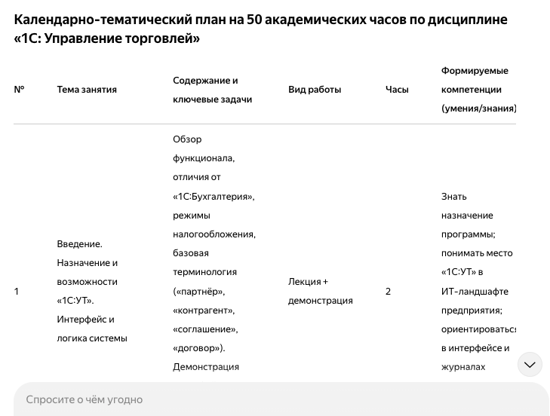
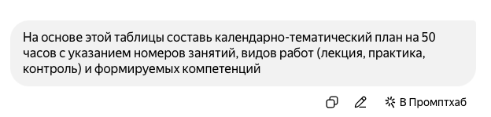
Промпт → КТП

Slide 59
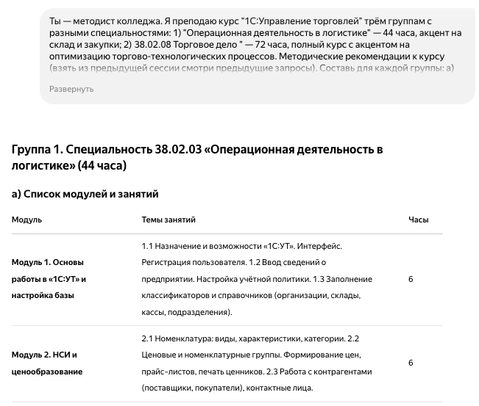
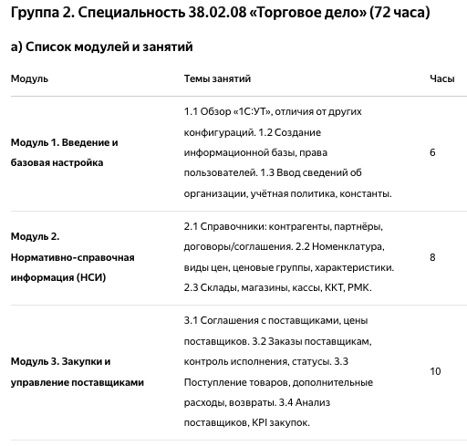
Несколько рабочих программ

Slide 60
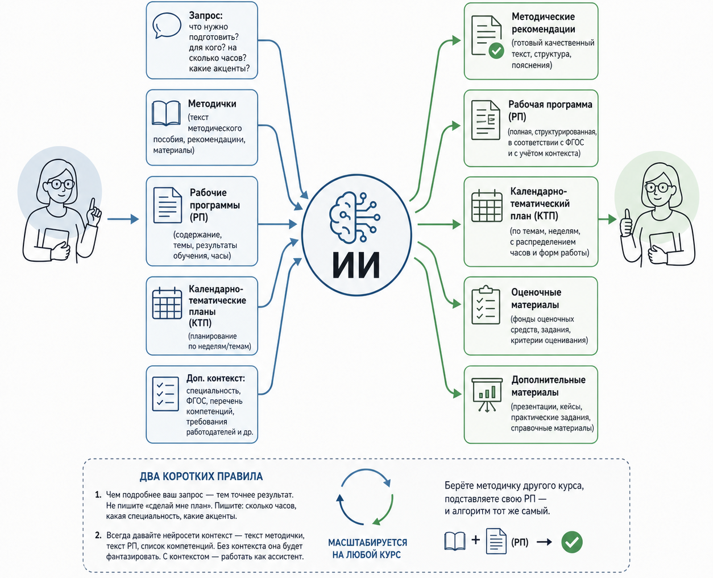
Важные правила

Slide 61
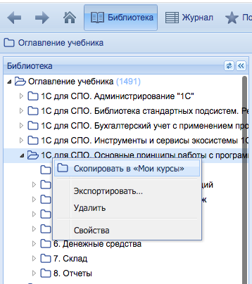
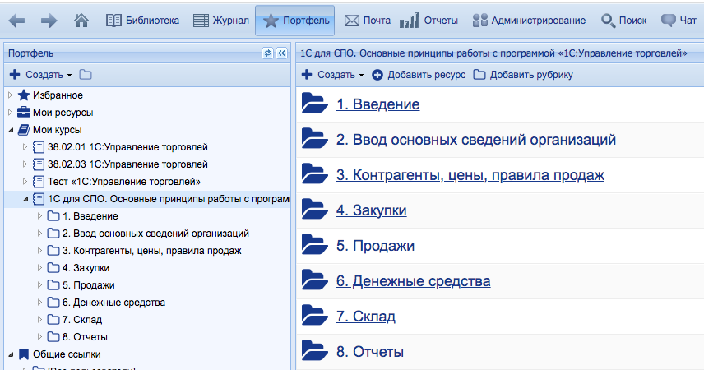
Составление авторского курса

Slide 62
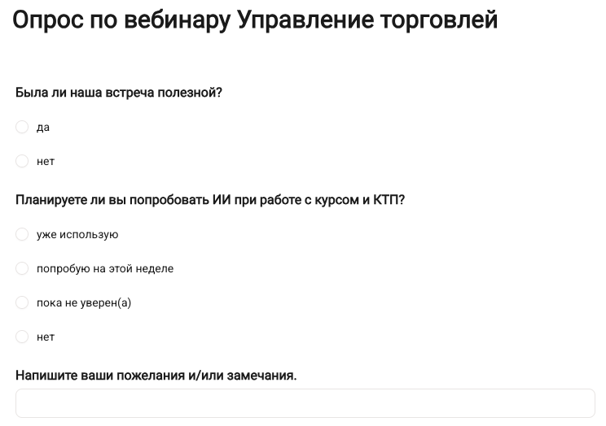

Спасибо за внимание!
https://q-service.1c.ru/q/01a02f46-8007-7df1-831b-03d5e72a3526

Slide 63
Планы развития проекта «1С для СПО» на 2026-2027 учебный год

Slide 64
Новые наборы учебных материалов: выход в течение 2026-2027 учебного года
Основные принципы работы с программой «1С:Управление нашей фирмой»
Расширение конфигурации на примере «1С:Управление нашей фирмой»
Практикум по бухучету
Разработка мобильных приложений в «1С:Предприятие»
Традиционно в первом семестре пройдет серия вебинаров с авторами курсов
Приглашаем преподавателей колледжей стать авторами-разработчиками учебных материалов «1С для СПО»
Контакты: Никита Аквилянов, akvn@1c.ru

Slide 65
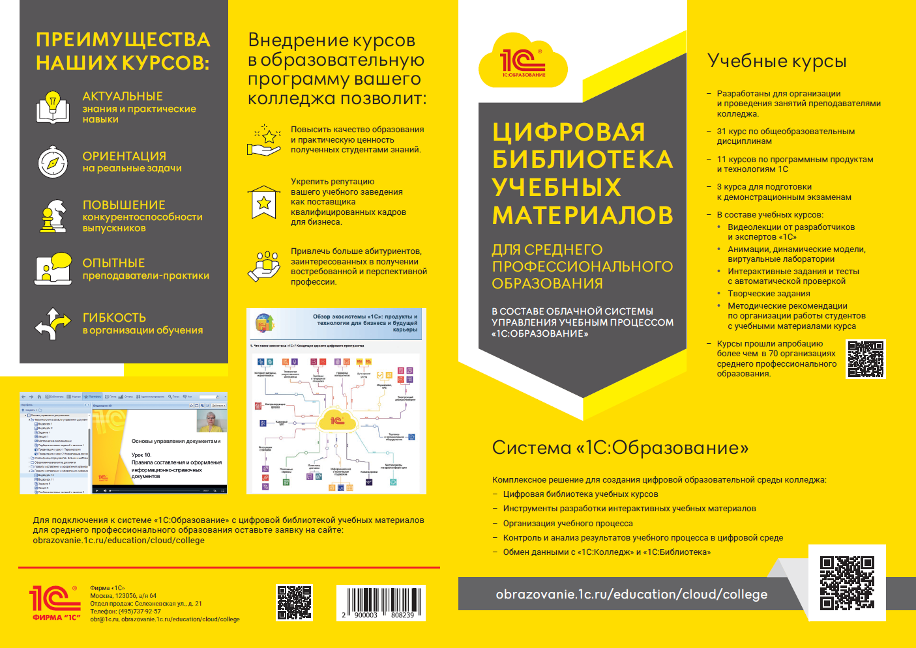
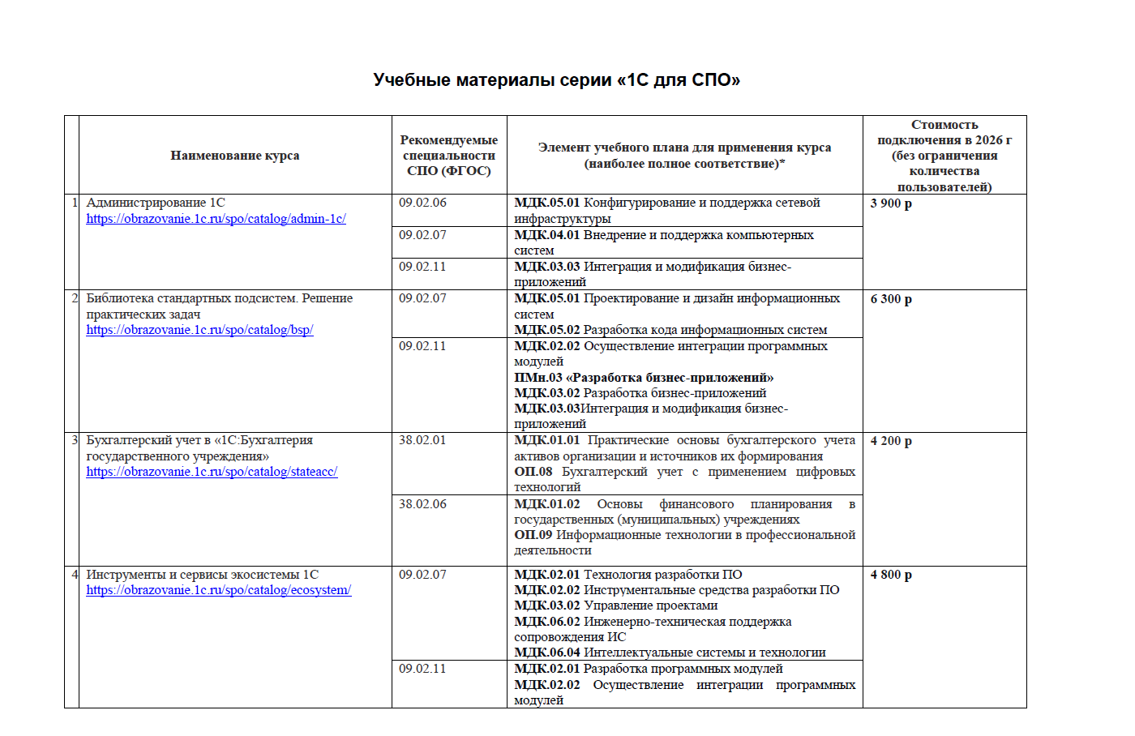
Дополнительно
Рекламный буклет
«1С для СПО»
Таблица соответствия учебных материалов специальностям и междисциплинарным курсам

Slide 66
Как приобрести учебные материалы
«1С для СПО»

Slide 67

Полный комплект учебных материалов «1С для СПО»
https://reestr.digital.gov.ru/reestr/2486957/
Стоимость подписки на 12 месяцев: 57 400 р

Slide 68
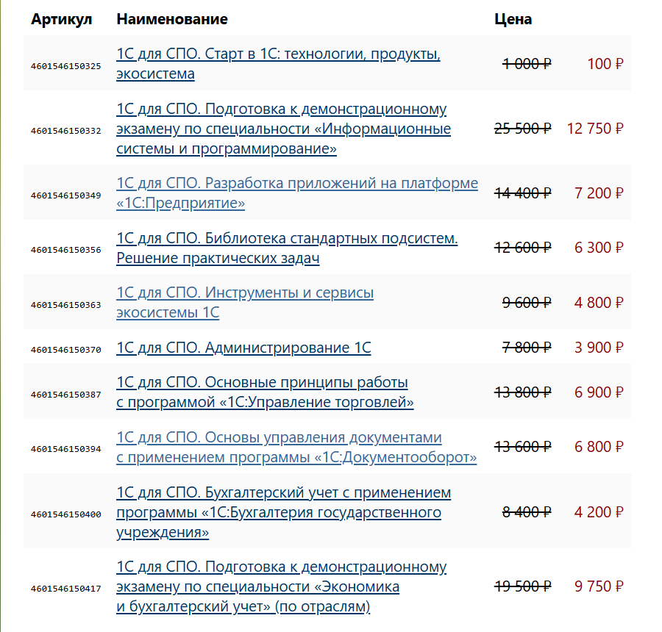
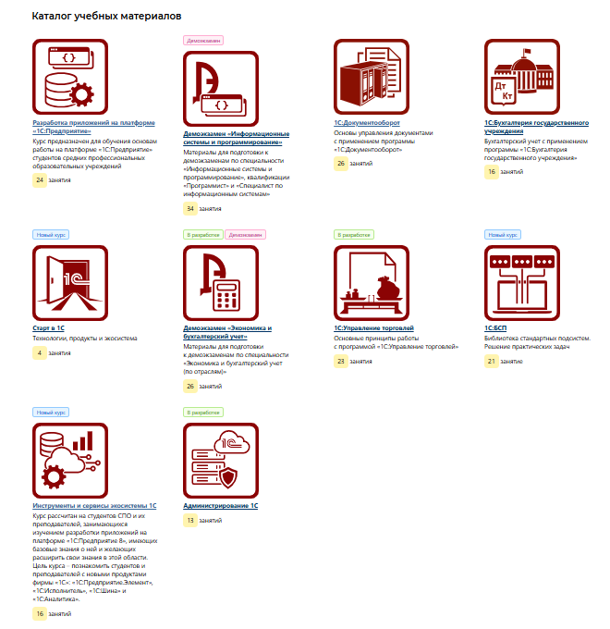
Учебные материалы «1С для СПО» по отдельности https://obrazovanie.1c.ru/spo/how-to-buy/
Подробнее в инфописьме фирмы 1С № 34778 от 14.08.2026

Slide 69
Возможности по управлению учебными материалами
 | В составе системы «1С:Образование» | Без системы «1С:Образование»
Без ограничения количества пользователей
Учебные материалы по общеобразовательным дисциплинам
Учет занятий в электронном журнале
Электронный дневник студента
Назначение заданий и автоматическая проверка
Возможность добавлять авторские учебные материалы, редактировать тесты
Обмен данными с «1С:Колледж»
Подробнее в «Инструкции для пользователей»

Slide 70
Специальные условия приобретения в 2026 году
В составе системы 1С:Образование
По отдельности
Расширенный тестовый период до 01.12.2026:
При подаче заявки на подключение до 01.10.2026
Подключении пользователей с разными ролями
Прохождении бесплатного обучения на курсе «Организация, контроль и анализ результатов учебной деятельности в цифровой среде «1С:Образование» - старт обучения 05.10.2026
Скидка 50% от рекомендованной розничной цены
Материалы «Старт в 1С: технологии, продукты, экосистема» за 100 р

Slide 71
Ответы на вопросы

Slide 72

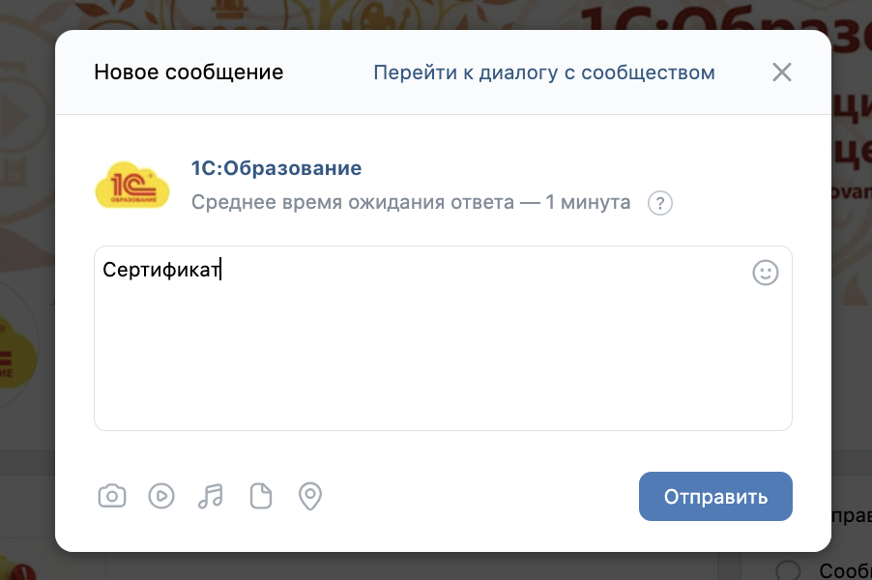

Как получить сертификат участника
По итогам вебинара участникам выдается сертификат
Для получения сертификата необходимо прослушать более 80% вебинара!
Письмо с материалами вебинара высылается НА СЛЕДУЮЩИЙ РАБОЧИЙ ДЕНЬ
Сертификат будет выдаваться через социальную сеть ВК НА СЛЕДУЮЩИЙ РАБОЧИЙ ДЕНЬ после проведения вебинара
Напишите слово «Сертификат» нам в сообщения в сообществе во ВК НА СЛЕДУЮЩИЙ РАБОЧИЙ ДЕНЬ после проведения вебинара и следуйте дальнейшим инструкциям
Всю информацию мы продублируем в письме на ваш адрес электронной почты, указанной при регистрации
https://vk.com/obrazovanie1c
72

Slide 73
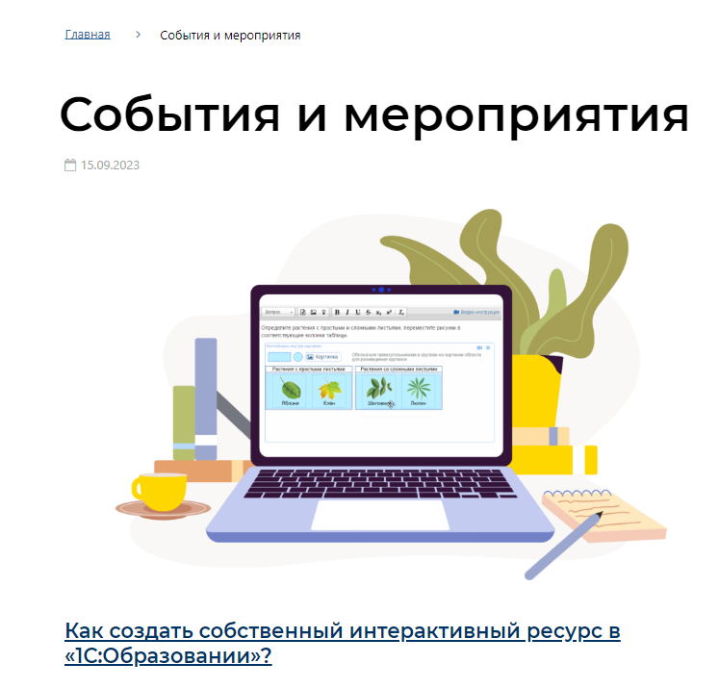

Актуальная информация о системе «1С:Образование» – в видеоматериалах на нашем сайте!
https://obrazovanie.1c.ru/events/

Slide 74
Спасибо за внимание!

